Slide 1
LAURéATS DU CONCOURS
DE POSTERS
2012

Slide 2
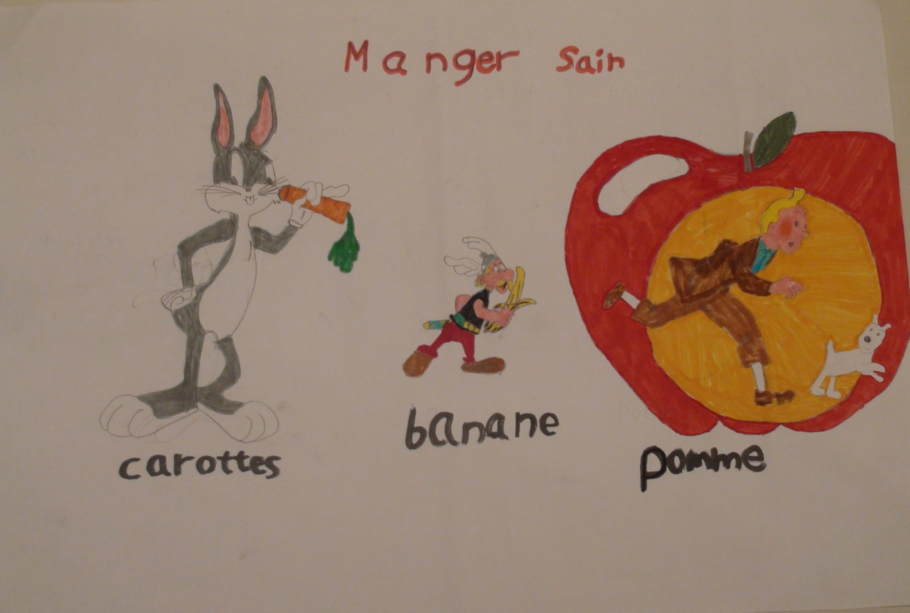
יובל ד. - ליידי דיוויס

Slide 3
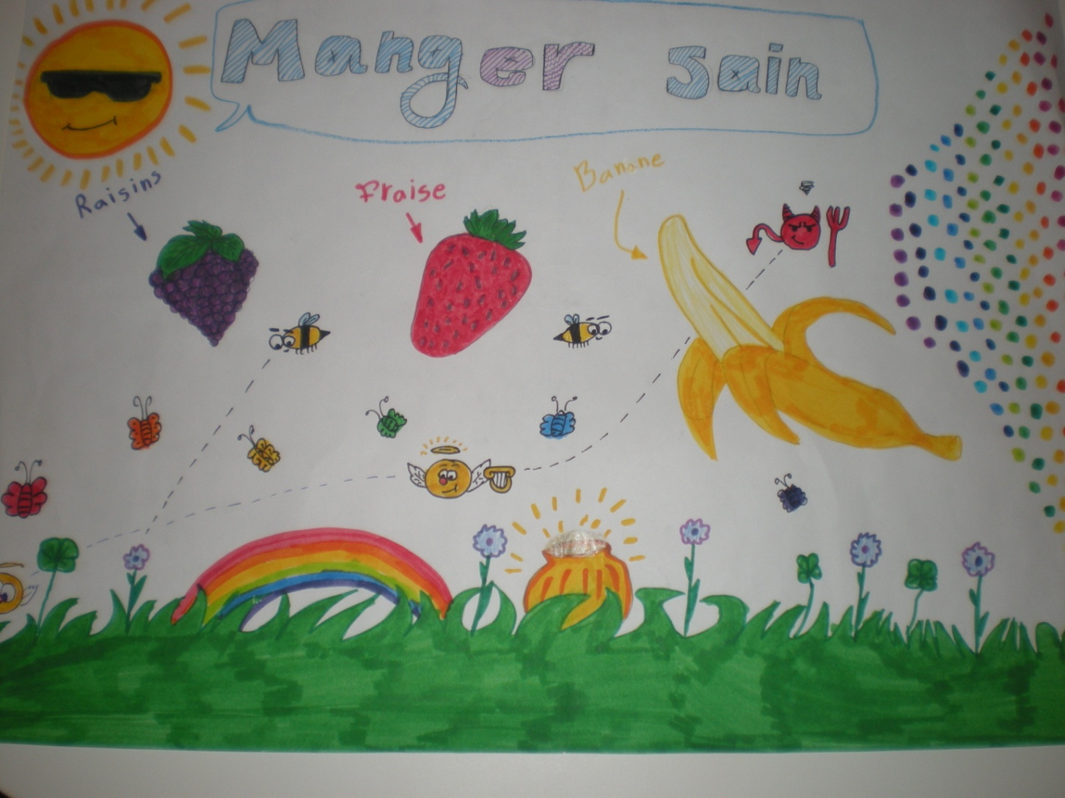
זואי ב. - גרץ

Slide 4
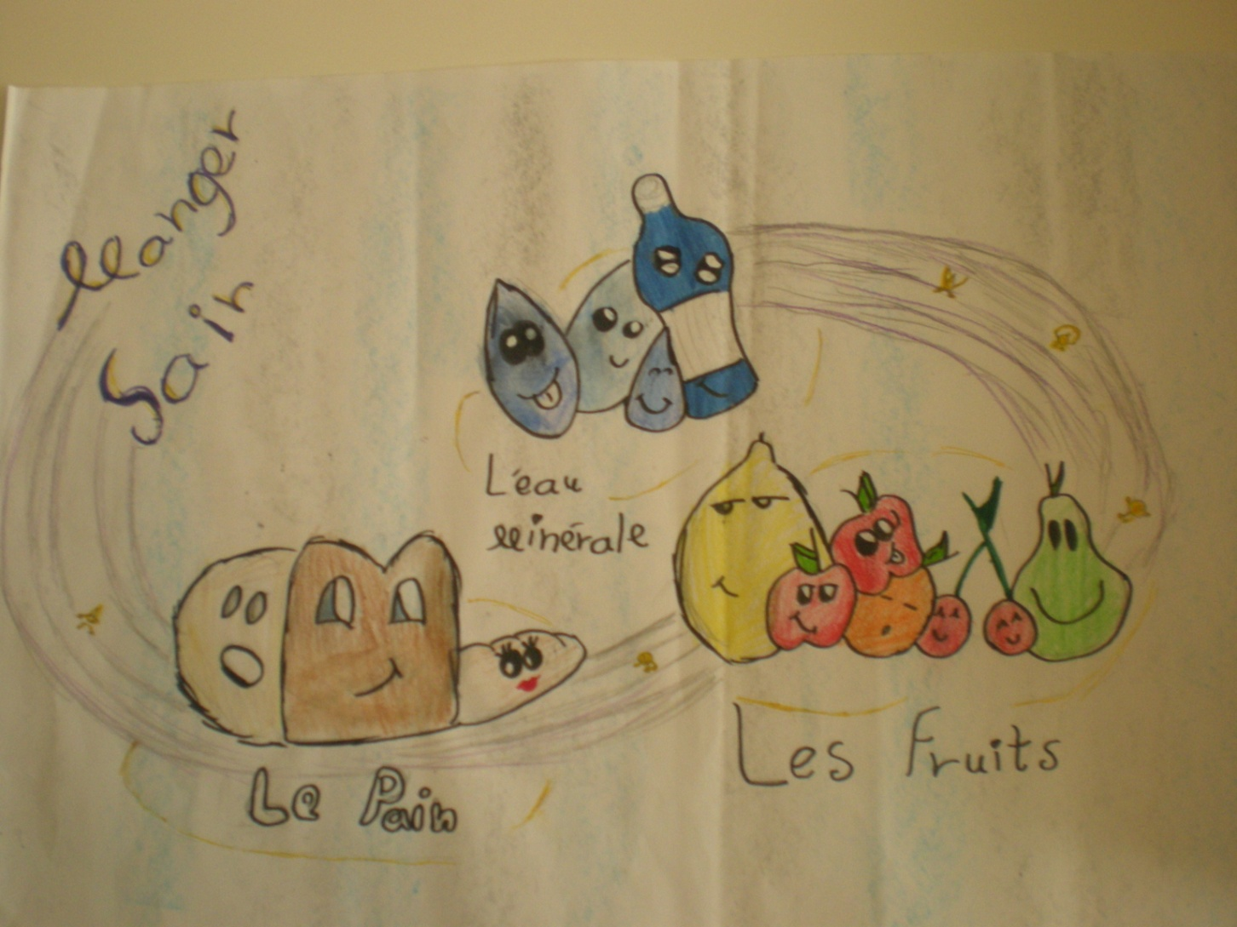
יובל פ. - חולון

Slide 5
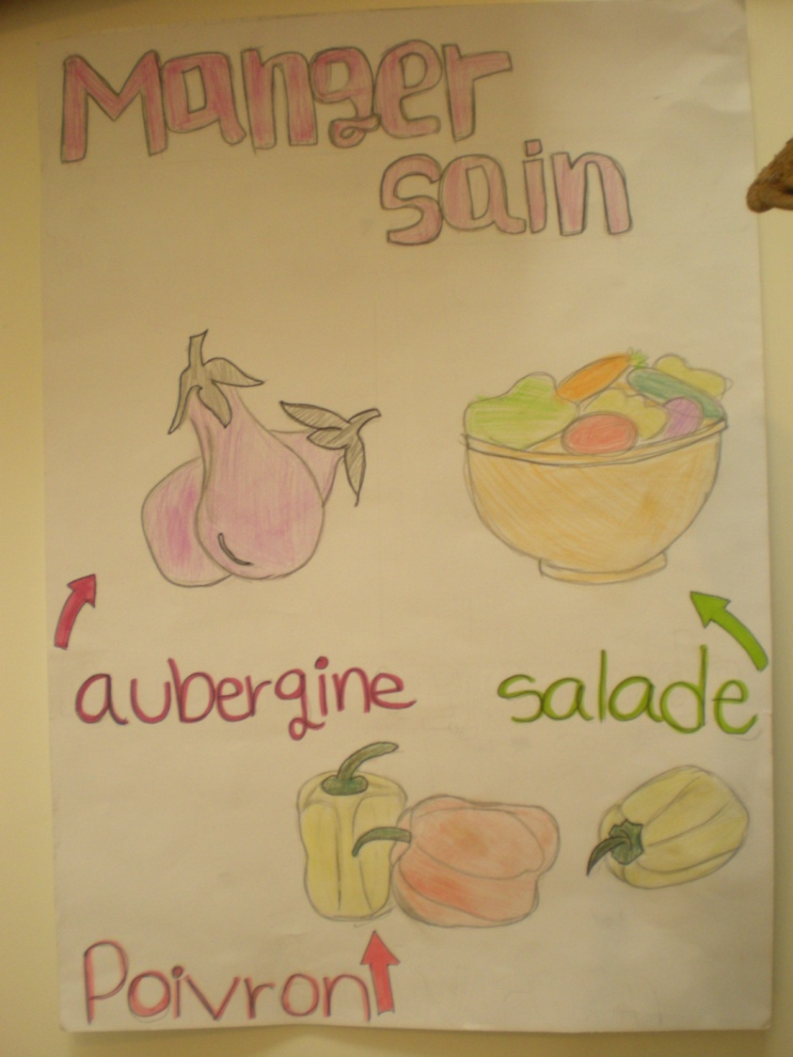
אנה פ. - תיכון חדש ת''א

Slide 6
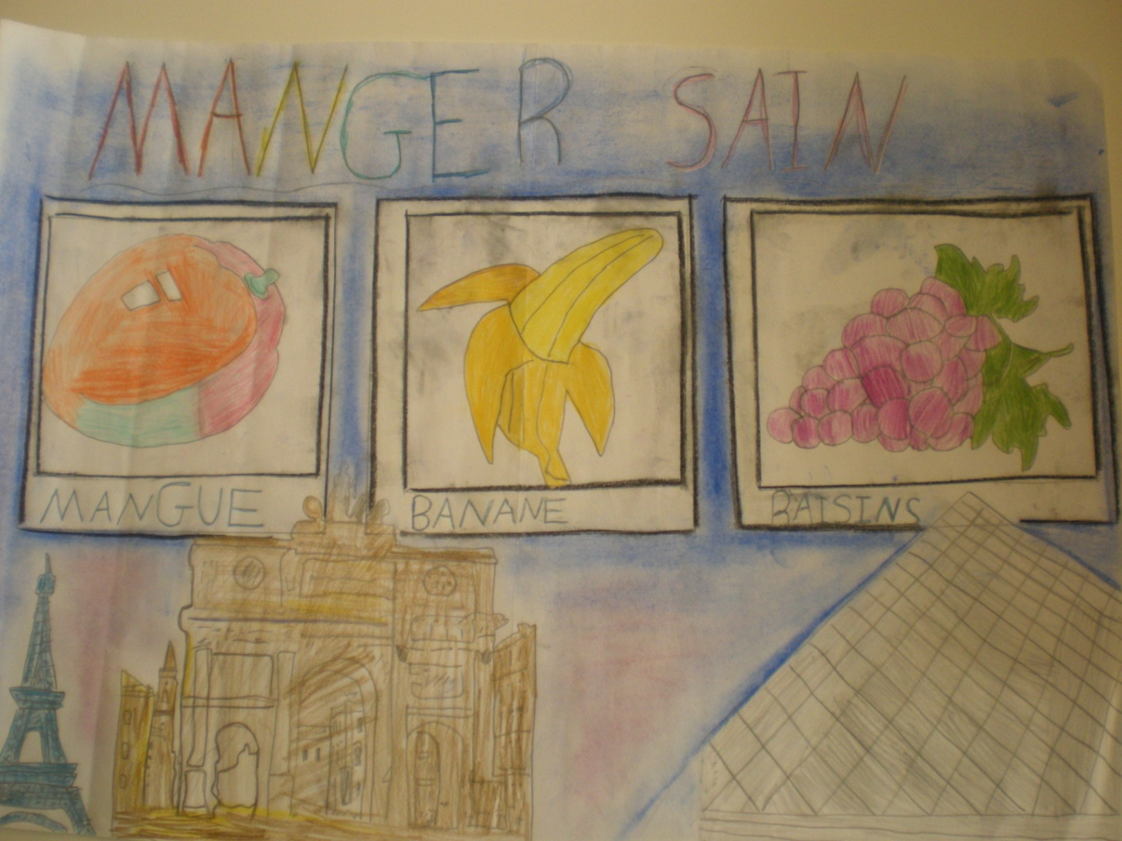
לירי כ. - גרץ

Slide 7
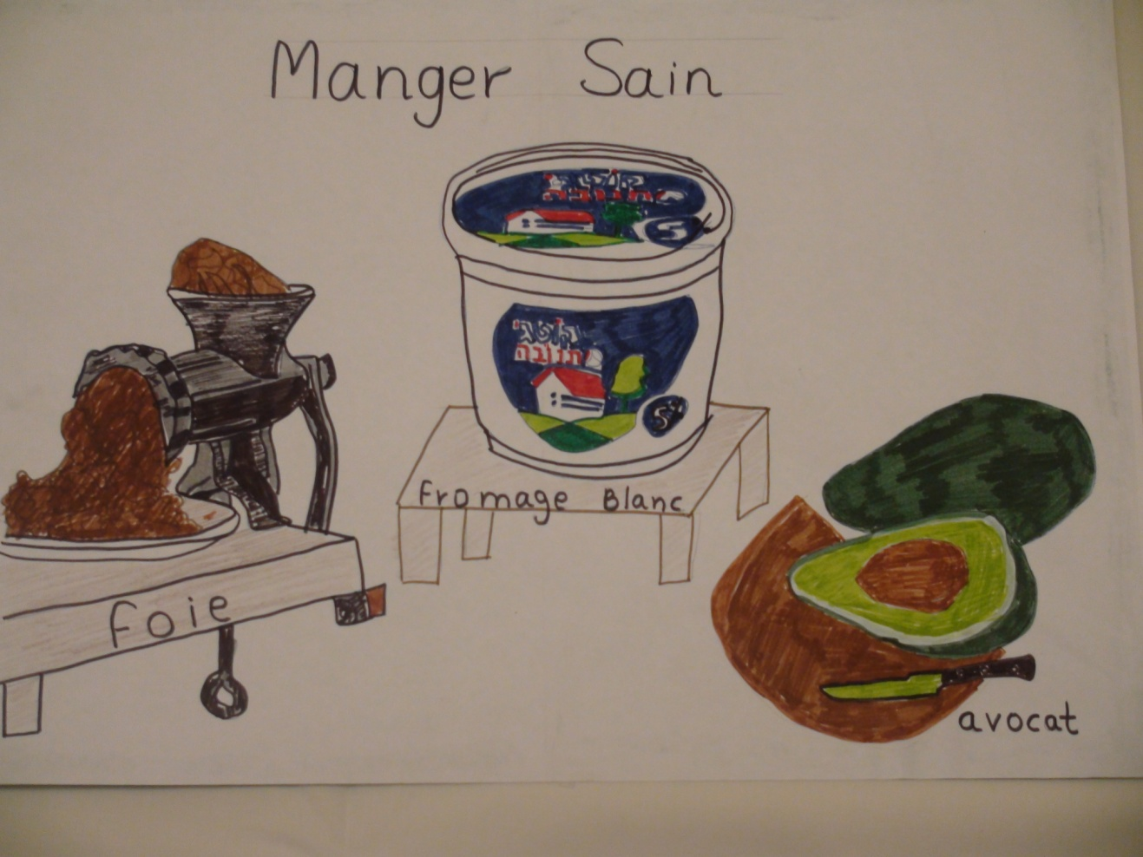
יתי ש. - יובלים

Slide 8
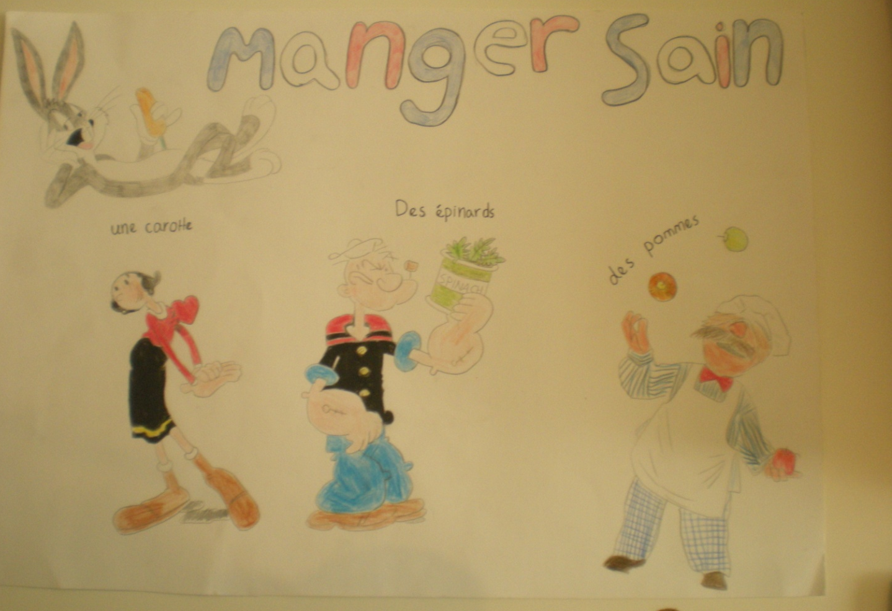
יולי א. - רבין תל מונד

Slide 9

עדן ב.
דה שליט

Slide 10
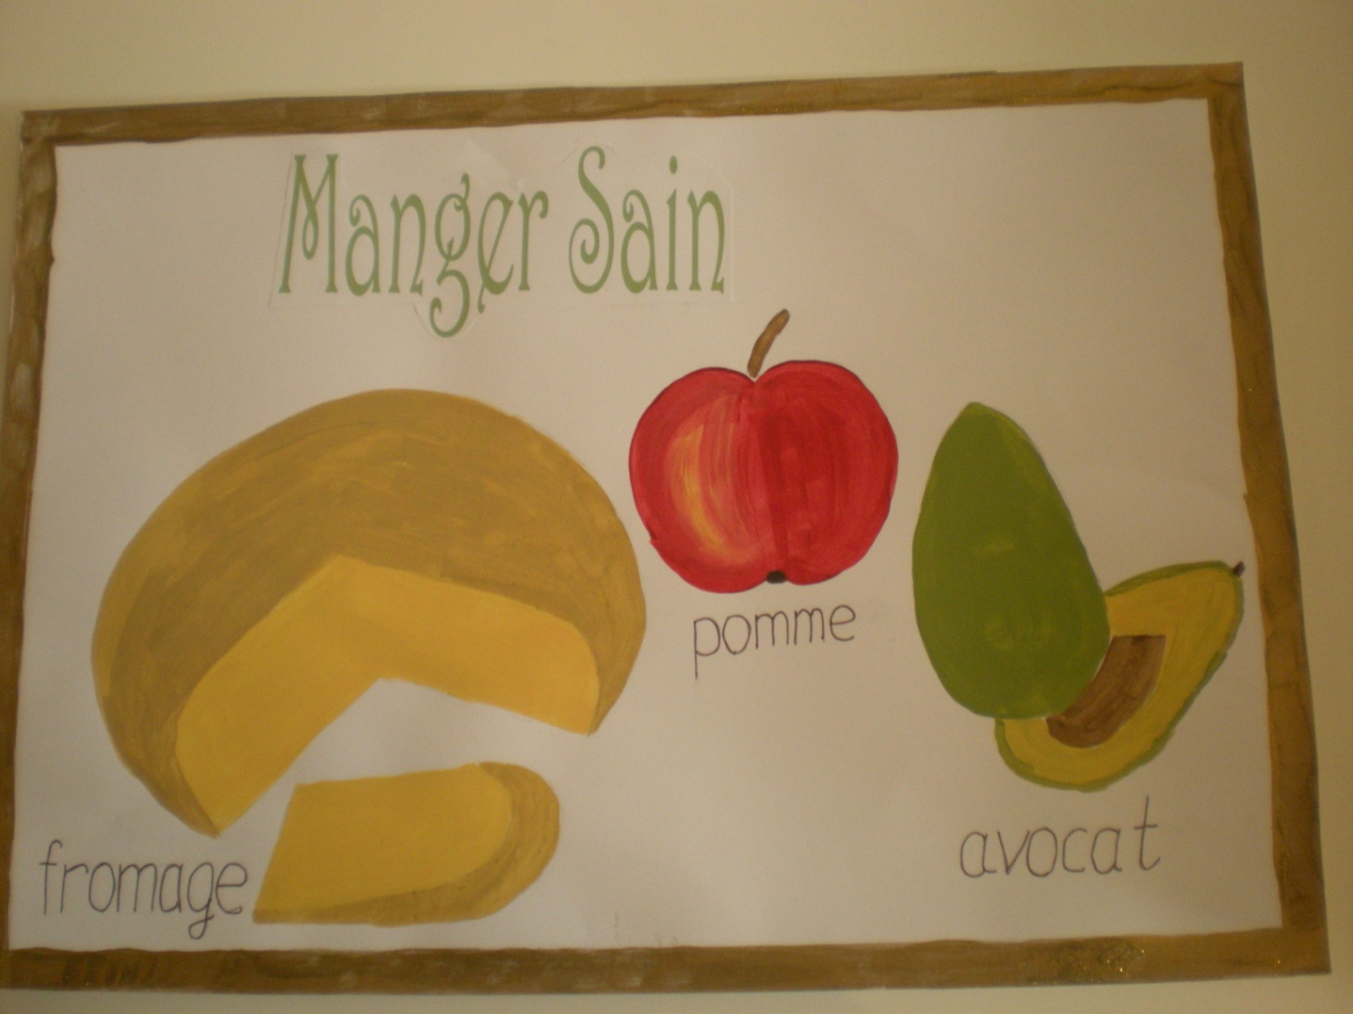
מלני ר. - זלמן ארן

Slide 11

תמרה ק. - דה שליט

Slide 12
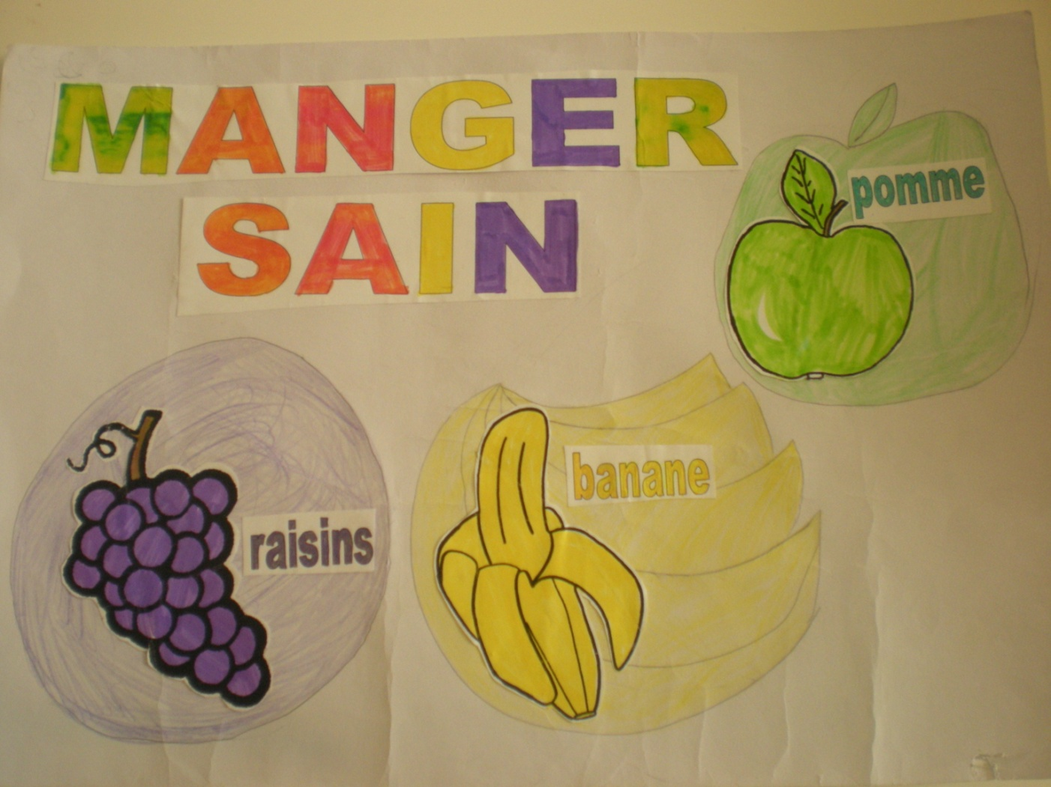
בת אל א. - דה שליט

Slide 13
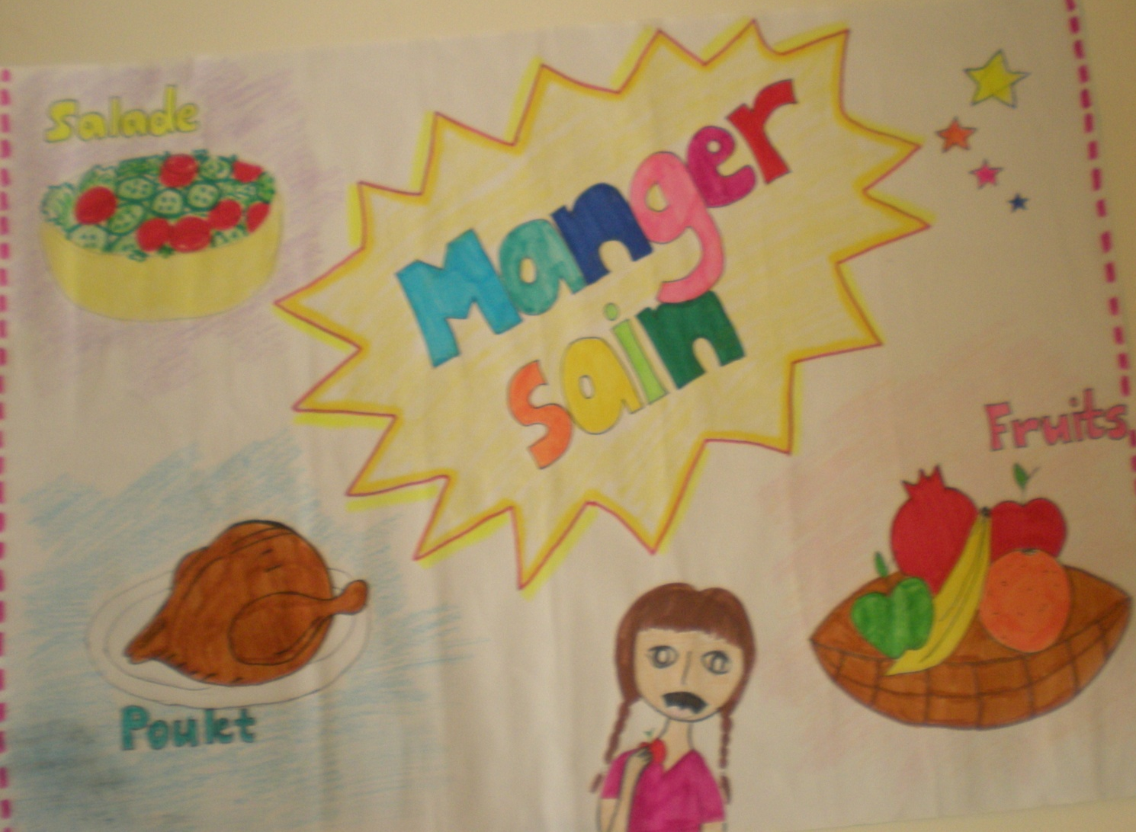
ארינה ק. - דה שליט

Slide 14
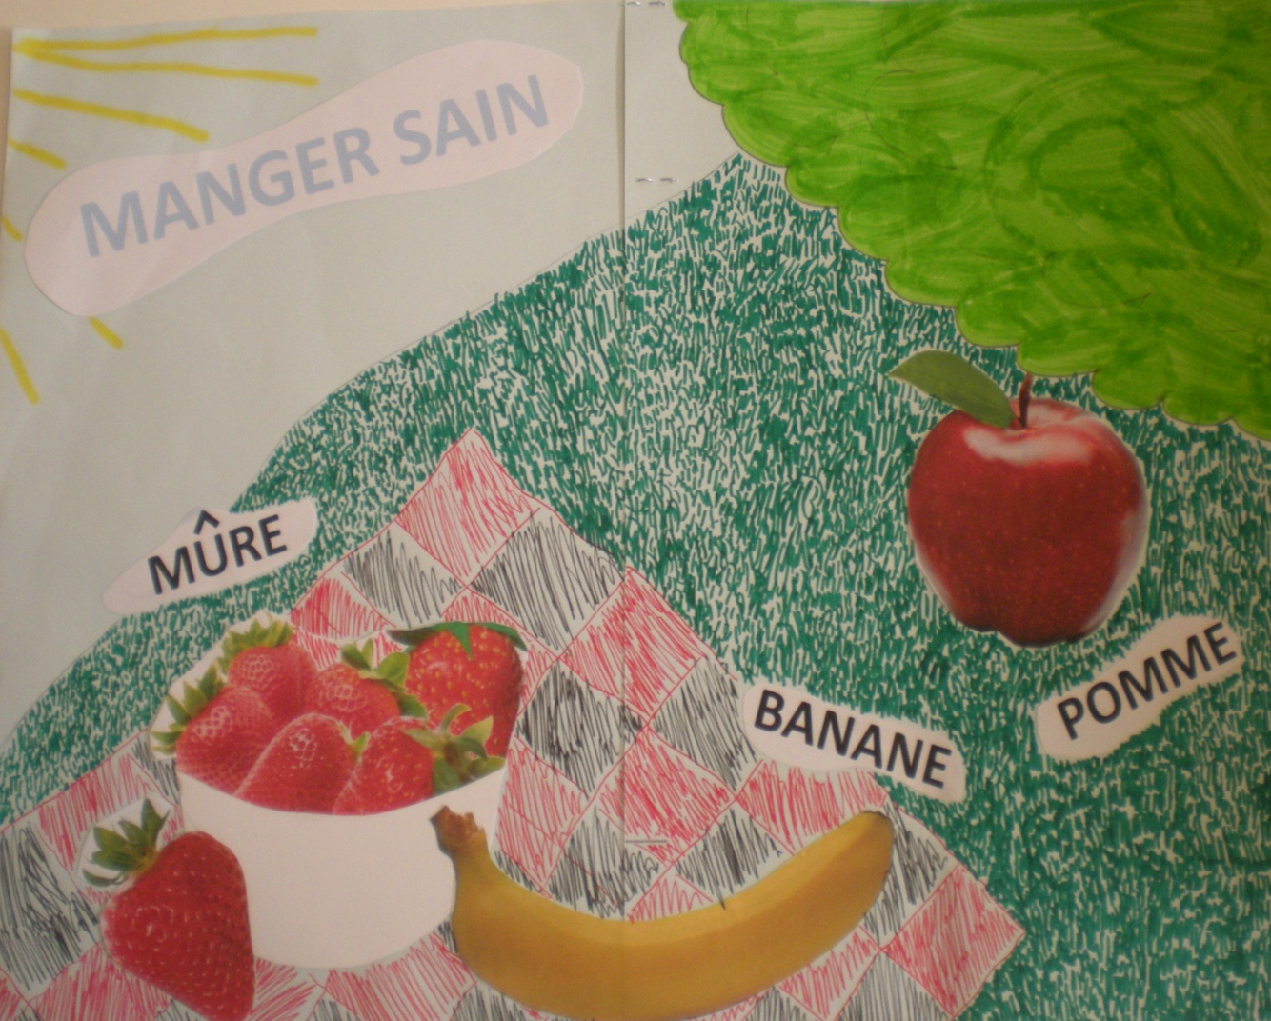
טל י. - אלון רעננה

Slide 15
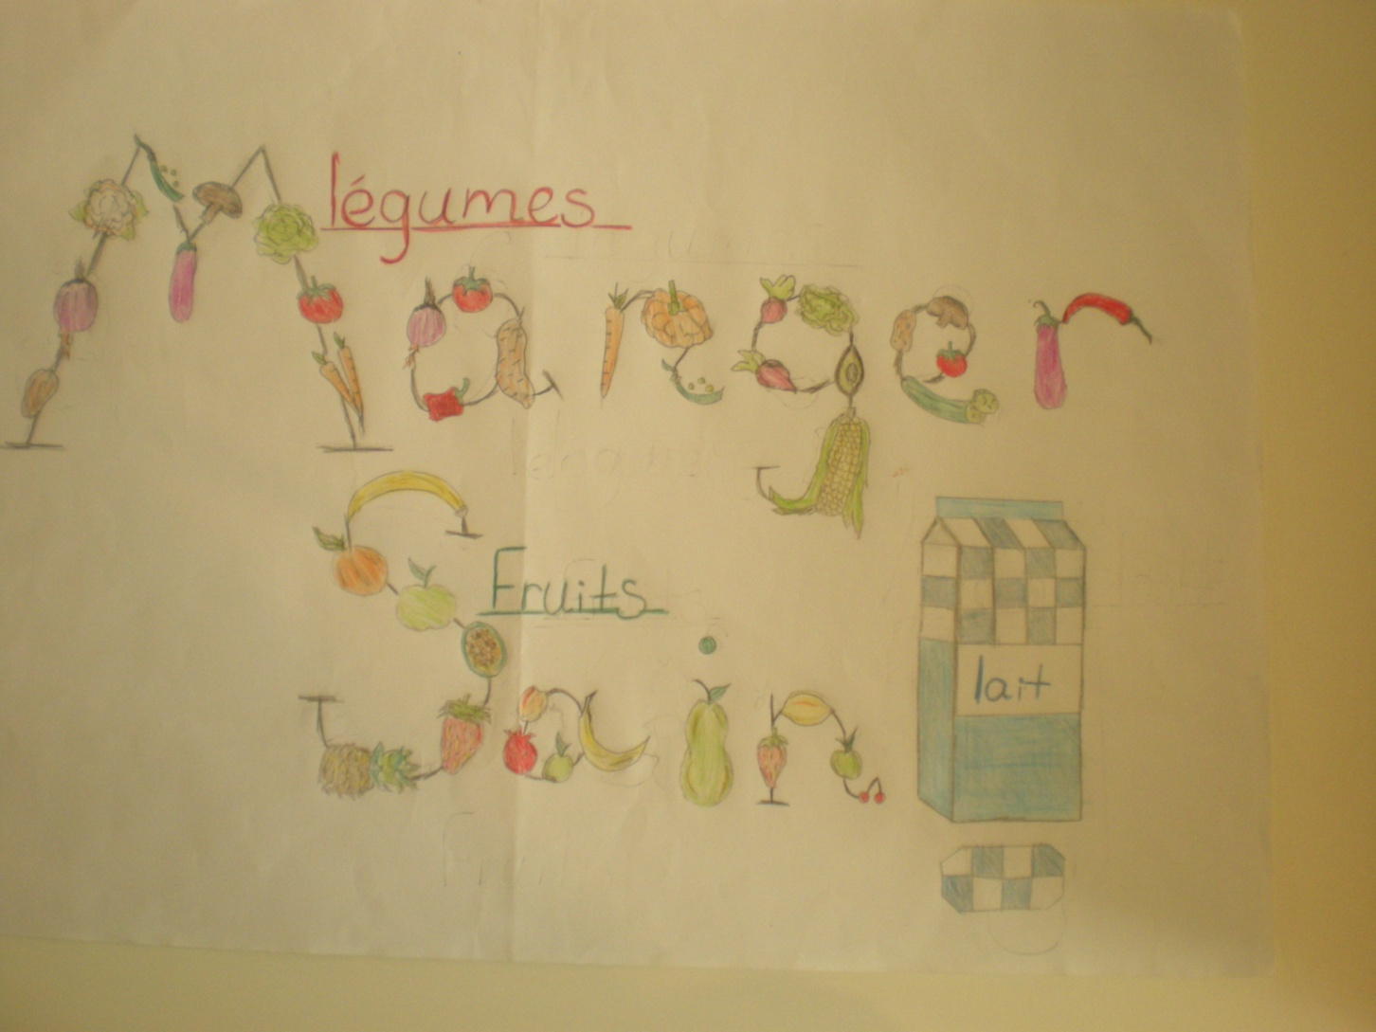
סיגל א. - טדי קולק

Slide 16
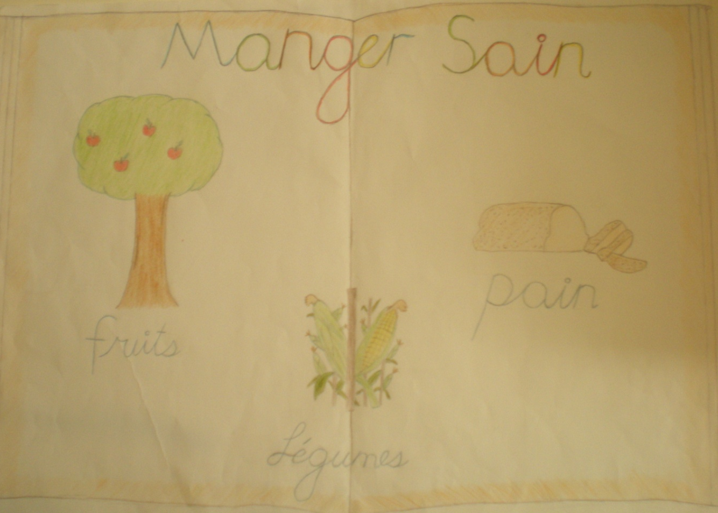
יעל ג. - טדי קולק

Slide 17
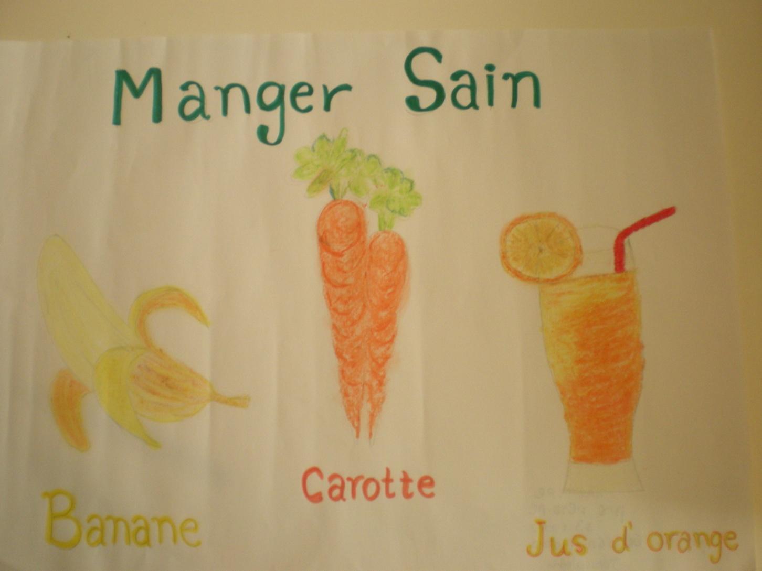
עידן נ. - טדי קולק

Slide 18
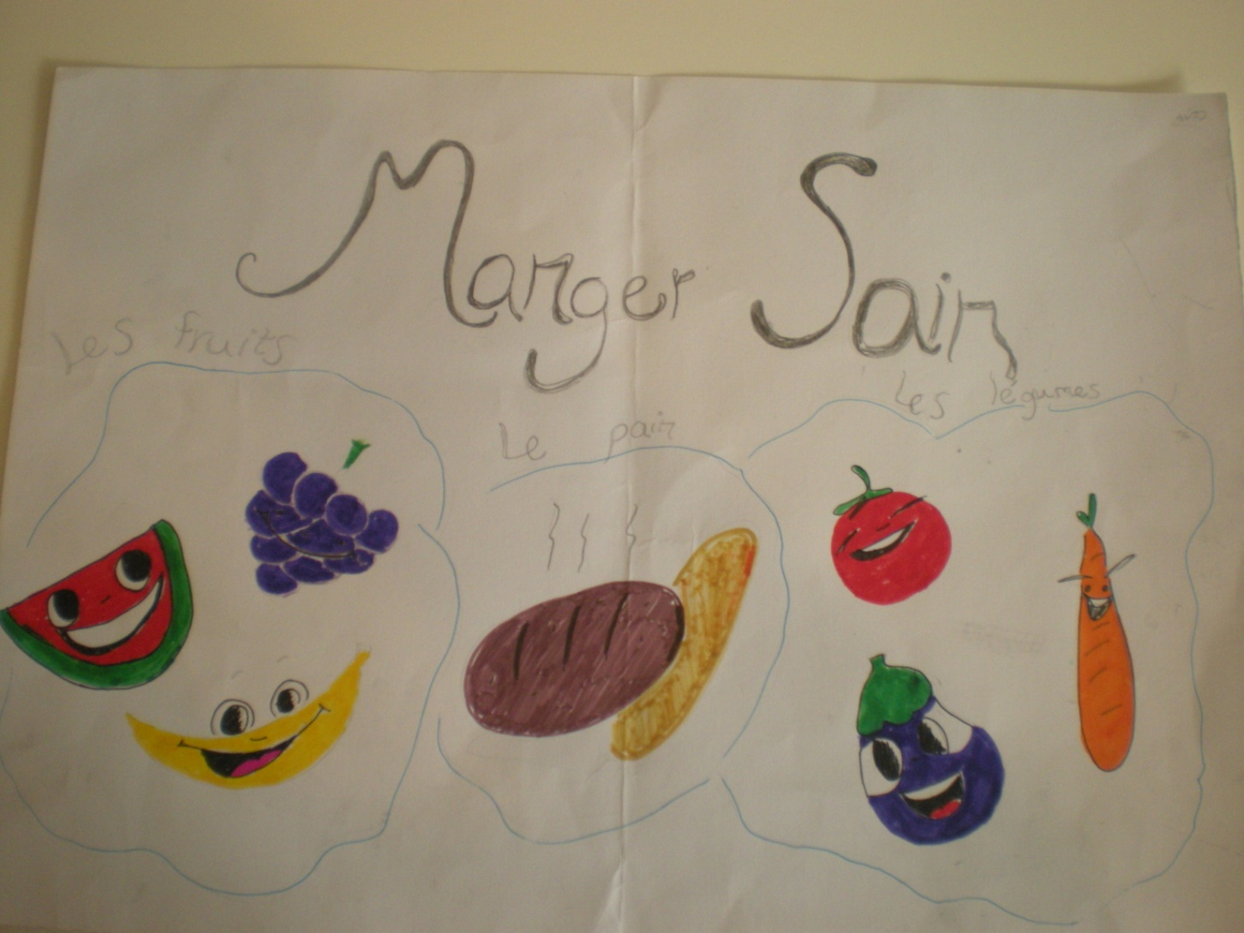
מתן כ. - זיו

Slide 19
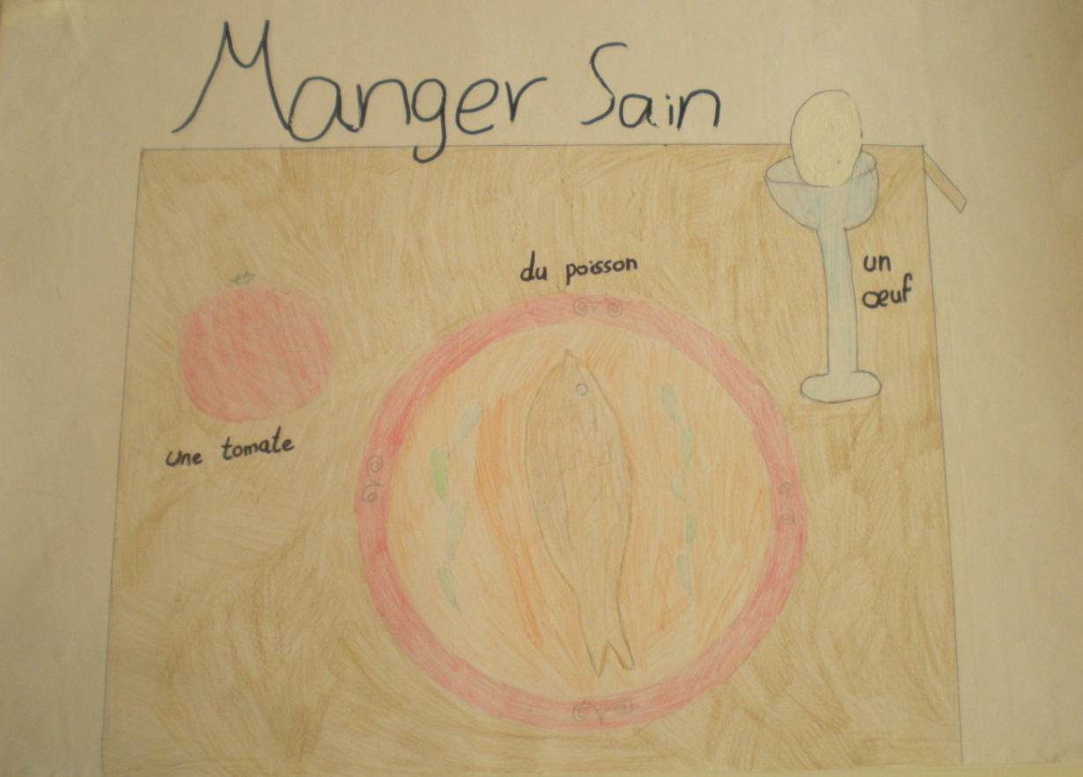
ריטה ק. - זיו

Slide 20

ויקטוריה ש. - מקיף ג.

Slide 21
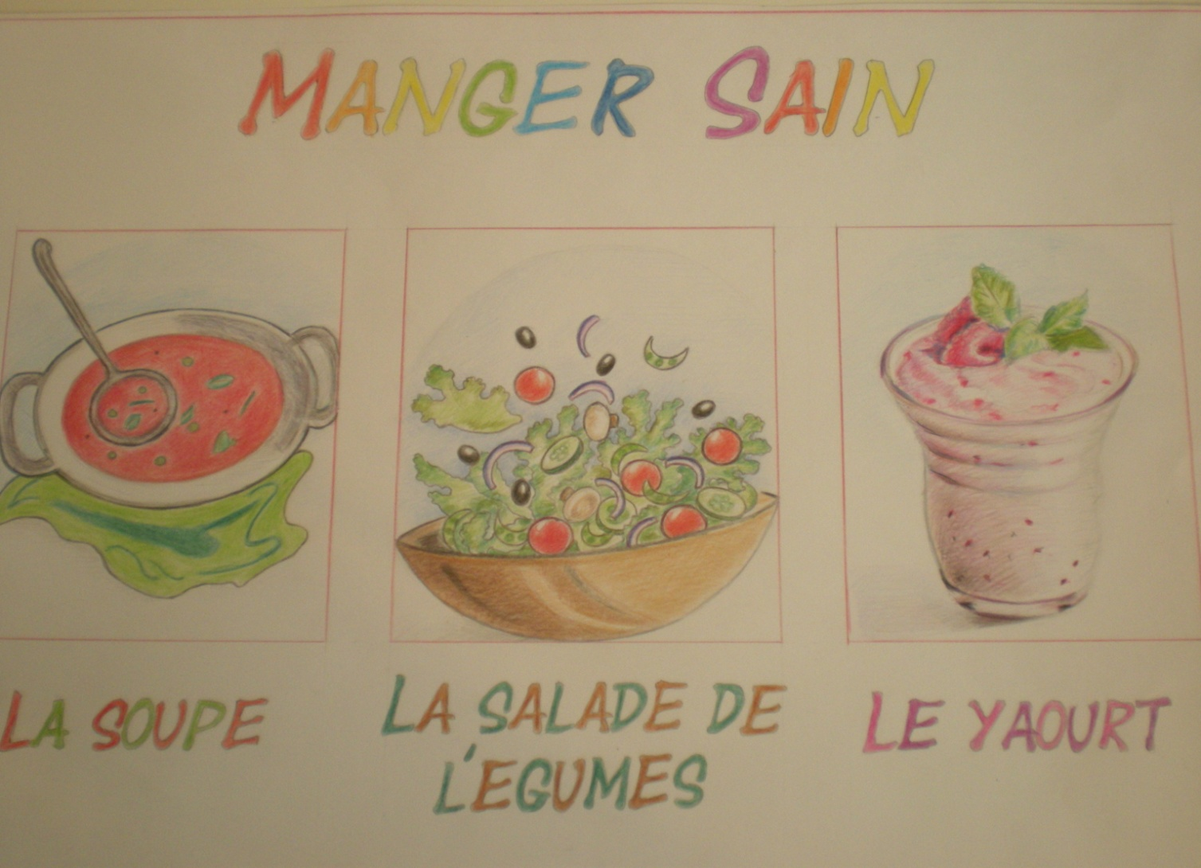
יהודית ש. - מקיף ז

Slide 22
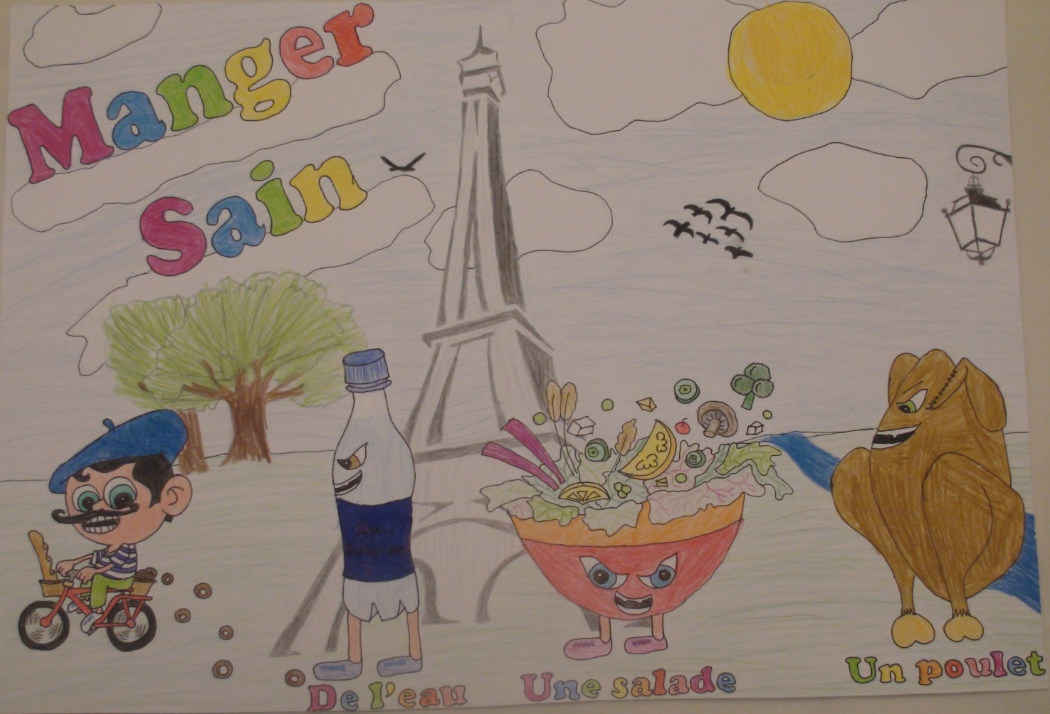
מור א. - מקיף ה

Slide 23

ניקול ח.
מקיף ה

Slide 24

ארונוב מ. מקיף ה

Slide 25

גבריאלה ב.
מקיף ג

Slide 26
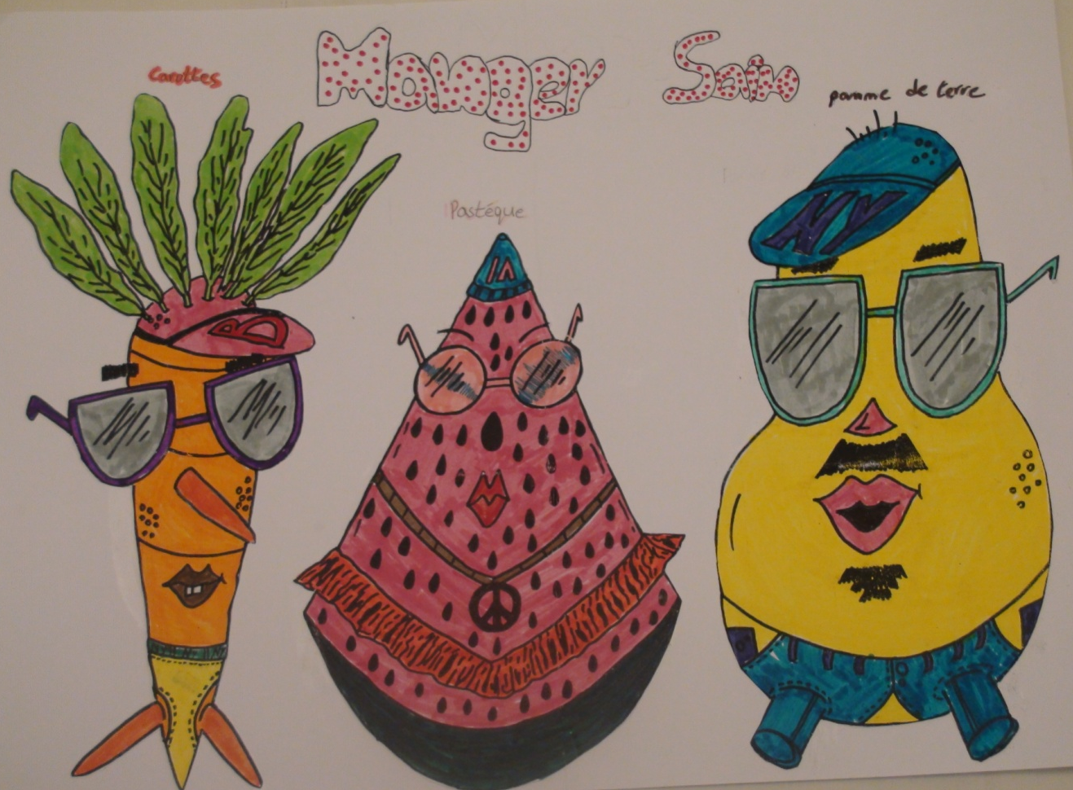
עי- אליאנס חייפה

Slide 27

אסתי - אליאנס חייפה

Slide 28
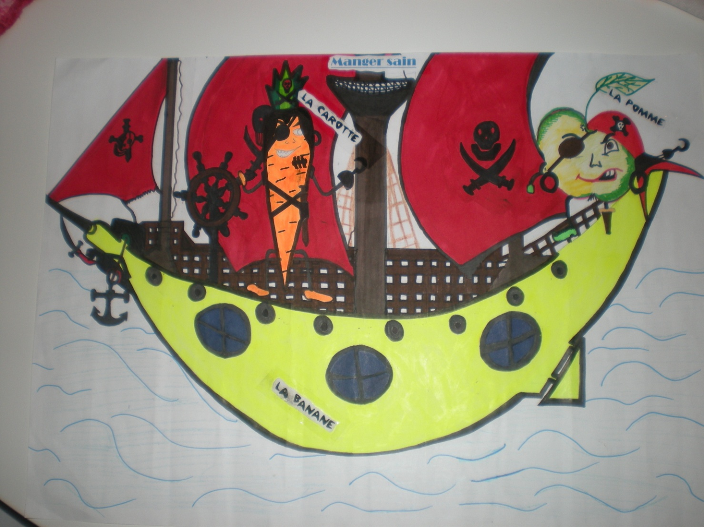
אלון ק. - אליאנס חייפה

Slide 29
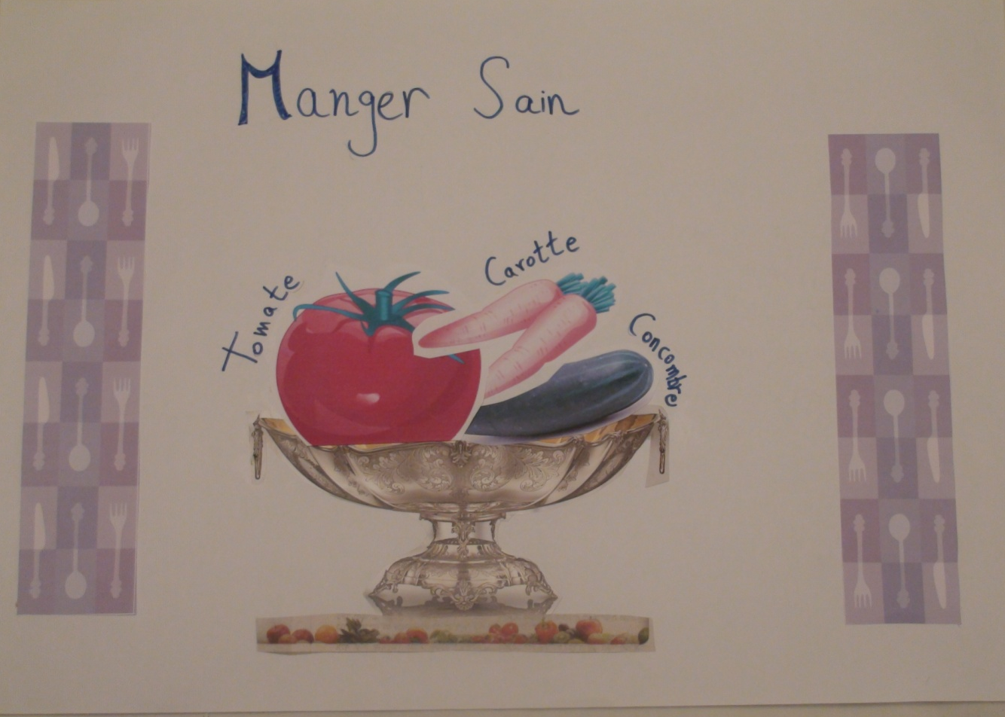
שיר מ. אליאנס חייפה

Slide 30
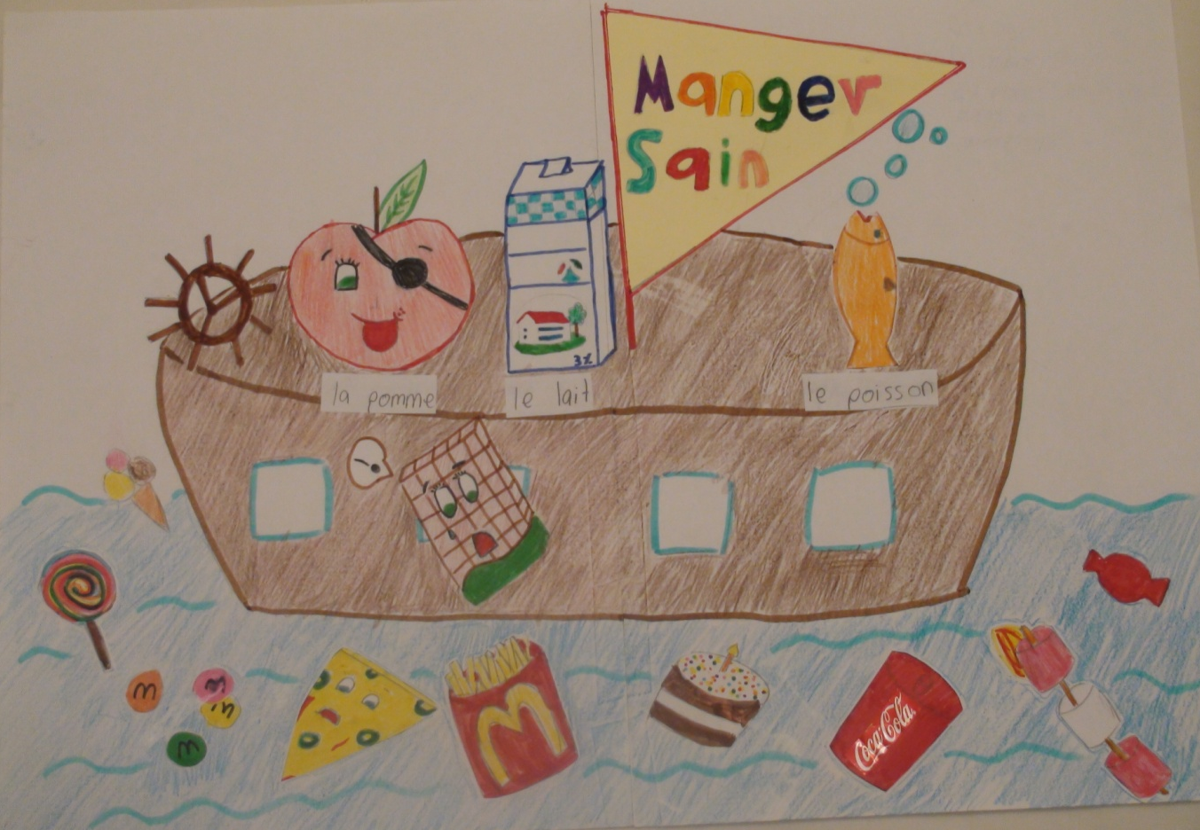
ספיר ש. - אליאנס חייפה

Slide 31
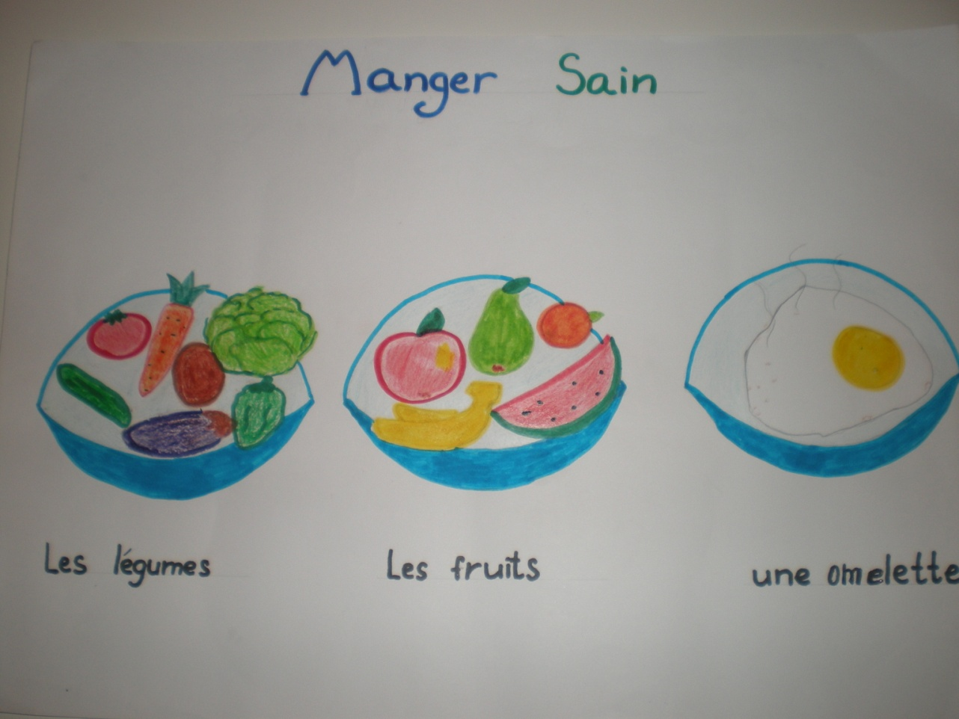
אילן ק. - עירוני א חייפה

Slide 32
BRAVO A TOUS !

